Slide 1

KIRIKKALE ÜNİVERSİTESİ
MÜHENDİSLİK VE DOĞA BİLİMLERİ FAKÜLTESİ
BİLGİSAYAR MÜHENDİSLİĞİ BÖLÜMÜ
ELEKTRONİK DEVRELERİ LABORATUVARI
Dr. Öğr. Üyesi İrfan ATABAŞ – Arş. Gör. Kadriye Nur ERMAN
Mart, 2024
Kırıkkale Üniversitesi, Mühendislik ve Doğa Bilimleri Fakültesi, Kırıkkale/Türkiye

Slide 2
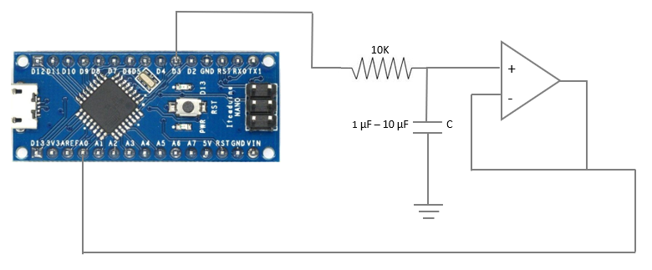
DEVRE ÇİZİMİ İNCELEMESİ
Verilen devre incelendiğinde;
1 adet ‘Arduino Nano’ kartı,
1 adet 1K - 10K değer aralığında direnç,
1 adet 1 µF - 10 µF değer aralığında kapasitör (kondansatör),
1 adet opamp,
kullanıldığını görüyoruz.
Çizimi verilen bu devrenin breadboard’da kurulumu gerçekleştirilirken, opamp devre elamanı için ‘LM358’ entegresi kullanılmıştır.
Opamp devre elemanı, devrede farklı amaçlar için kullanılabilir. Yukarıda verilmiş olan devrede, gerilimi aynı şekilde çıkışına iletir.

Slide 3
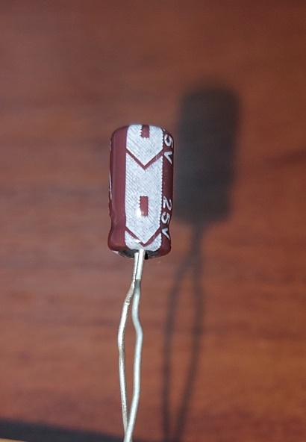
DEVRE ÇİZİMİ İNCELEMESİ
Devre incelendiği zaman ‘Arduino Nano’ kartının D3 pininin direncin bir bacağına bağlı olduğunu görürüz.
Direncin diğer bacağının ise, hem opampın + bacağına, hem de kapasitörün bir bacağına bağlı olduğunu görürüz.
Kapasitör devrede kullanılırken – ucu toprak hattına, + ucu ise devrede bağlı olduğu elemana bağlanır. Kapasitörün – ve + uçlarına, kısa ve uzun bacakta diyebiliriz. Yani bacakların kısa veya uzun olmasından anlayabiliriz. Veya yanda verilen şekle sahip olan bacak, eksi kutuptur.

Slide 4
DEVRE ÇİZİMİ İNCELEMESİ
Opampın çıkışının ise, opampın – bacağına ve aynı zamanda ‘Arduino Nano’ kartının A0 pinine bağlı olduğunu görürüz.
Devrenin güç gereksinimini ‘Arduino Nano’ kartından sağlarız. Bunun için kartın 5V ve GND pinlerini kullanırız.

Slide 5
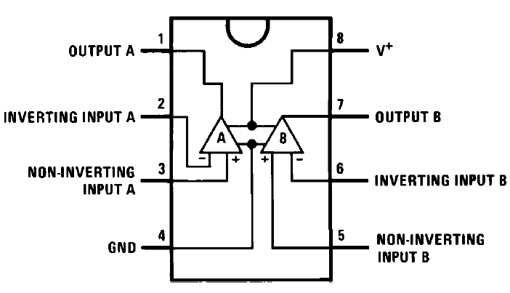
ENTEGRE KULLANIMI
‘LM358’ entegresinin iç yapısı aşağıdaki şekilde verilmiştir. Entegreye güç giriş-çıkışı için dördüncü ve sekizinci bacakların kullanıldığı görülür.
Ayrıca entegrede 2 ayrı opamp bulunmaktadır.
Çizimi verilen devrede 1 adet opamp kullanıldığı için, breadboard’da devreyi kurarken entegrede olan opamplardan sadece birini kullanacağız.

Slide 6
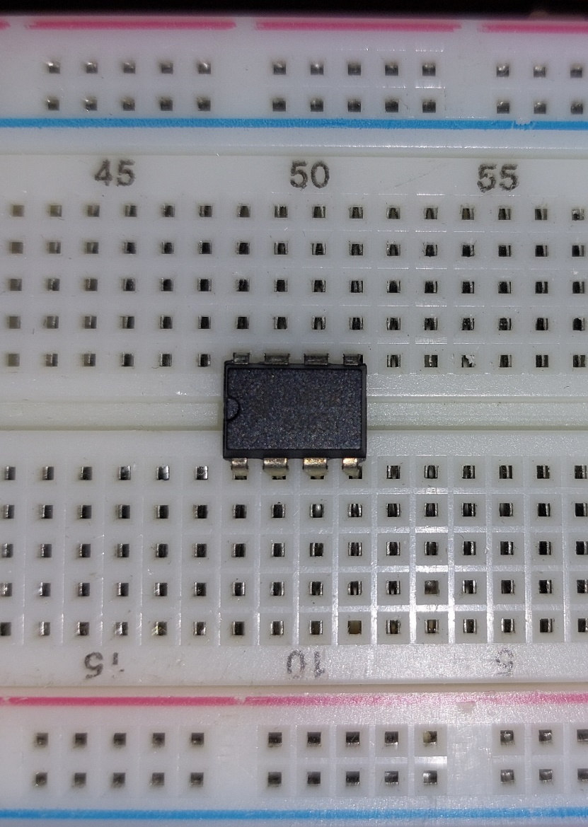
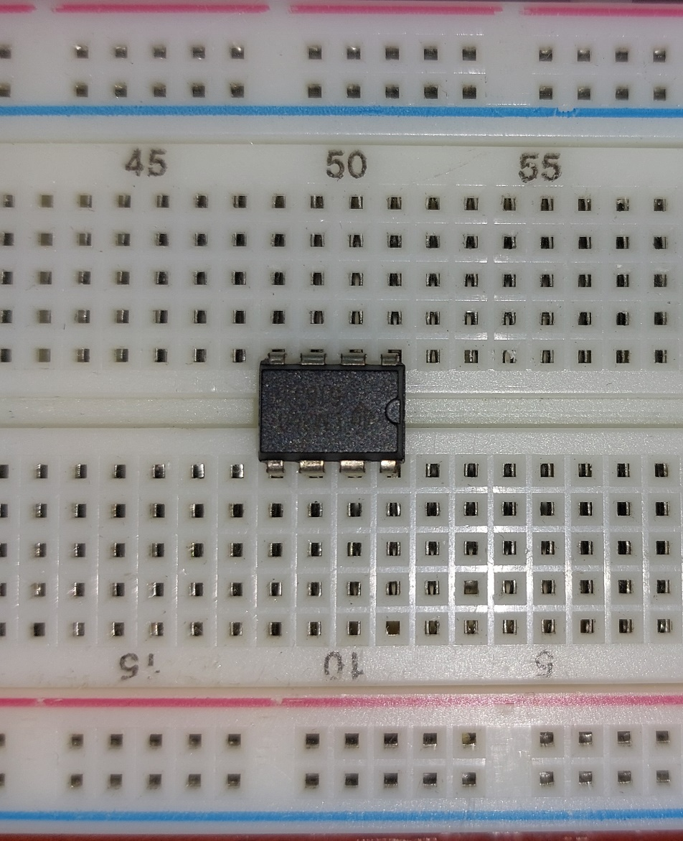
ENTEGRE KULLANIMI
Entegre kullanırken dikkat edilecek husus çentik kısmının yönüdür. Bu durum, entegre bacaklarının devredeki konumu açısından önemlidir.
Yandaki şekillerden anlaşılacağı üzere çentik kısmının yönüne göre bacakların konumu da değişmektedir.
8 7 6 5
4 3 2 1
Çentik
Çentik
1 2 3 4
5 6 7 8

Slide 7
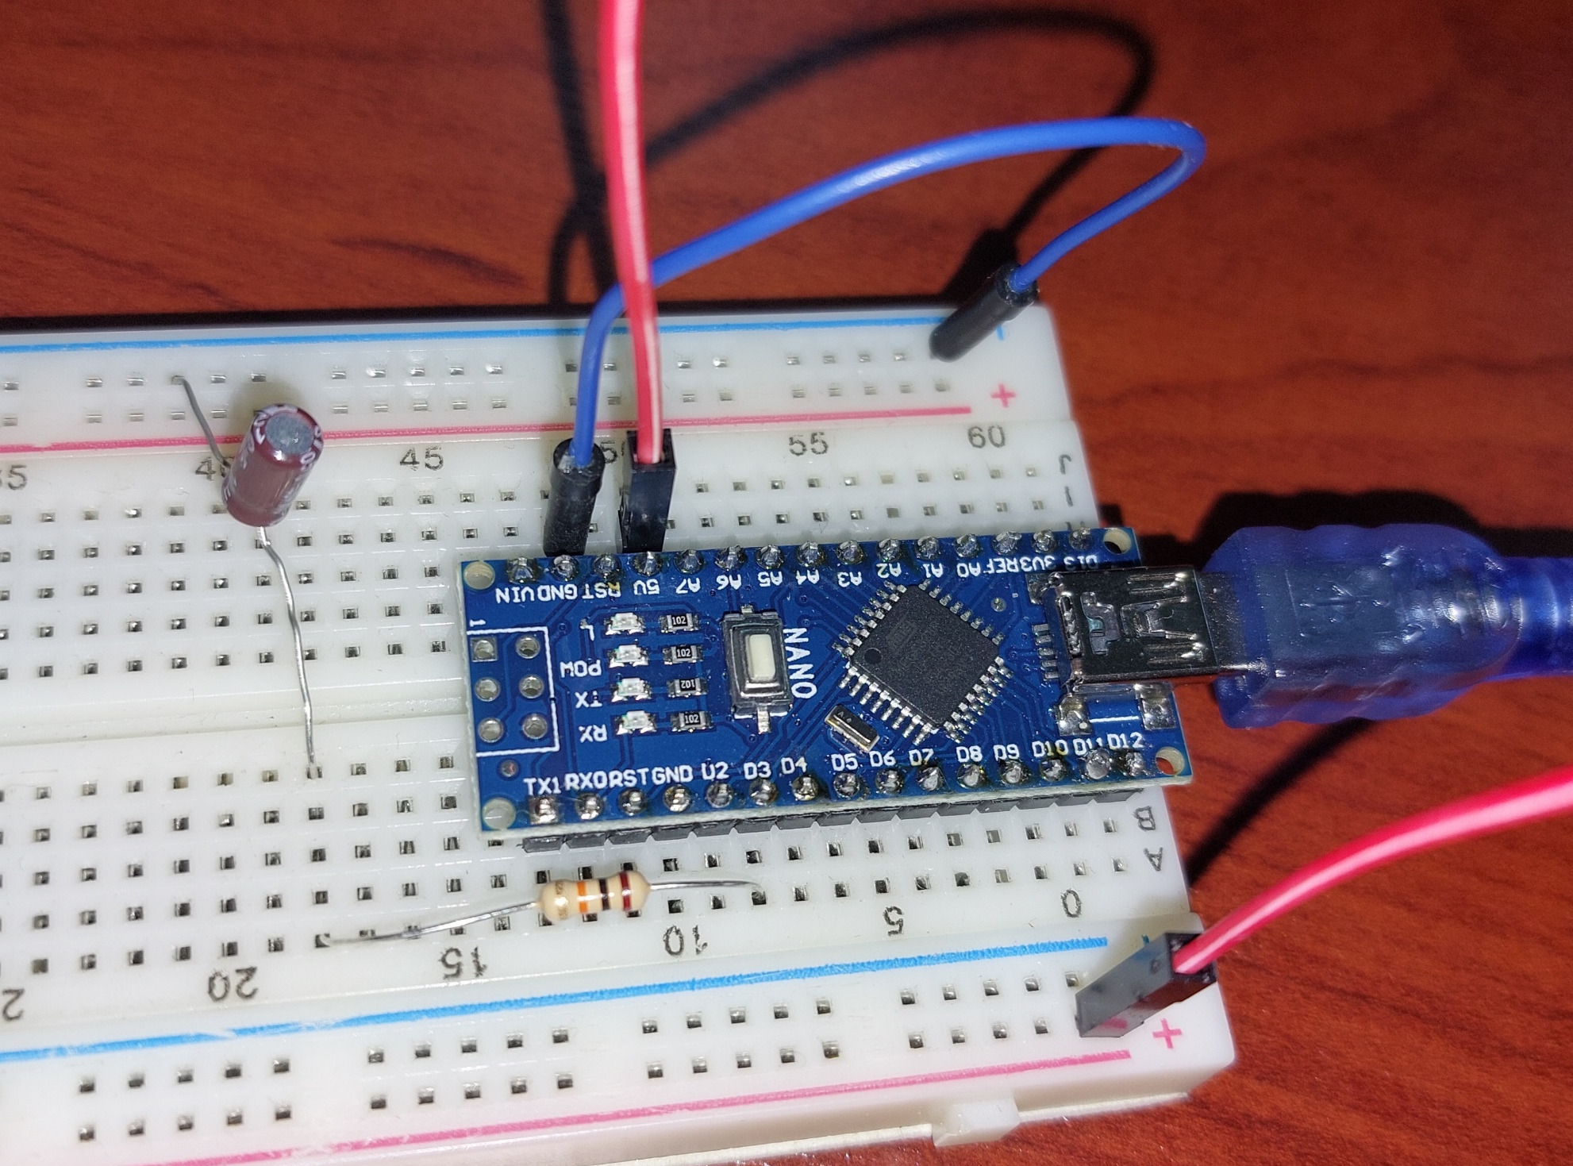


DEVRENİN BREADBOARD ÜZERİNDE KURULUMU
Devreyi breadboard üzerinde kurmaya başlarken, ilk önce ‘Arduino Nano’ kartının 5V ve GND pinlerinden kırmızı ve mavi kablolar aracılığıyla breadboard’a güç giriş-çıkışı sağlanmıştır.
Ardından D3 pinine direncin bir bacağı bağlanmıştır. Direncin diğer bacağına ise kapasitörün + bacağı bağlanmıştır.
Kapasitörün eksi bacağı ise breadboard’un eksi alanına bağlanmıştır.
D3 pininin kullanılmasının sebebi, pwm (pulse width modulation) pini olmasıdır. D3 pini yerine, D5 ve D6 pinlerinden herhangi biri de kullanılabilirdi.

Slide 8
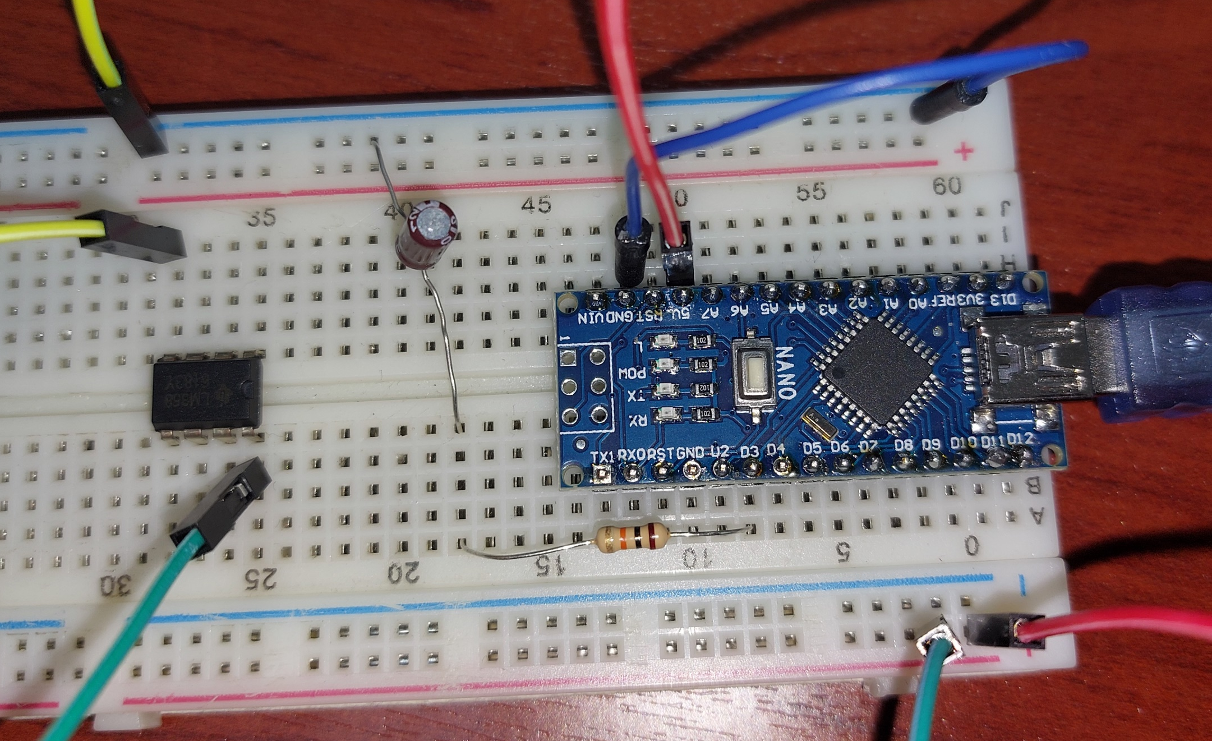
DEVRENİN BREADBOARD ÜZERİNDE KURULUMU
Devreye entegre ilave edilmiştir. Yeşil kablo ile entegreye güç girişi sağlanmış olup, sarı kablo ile entegreden güç çıkışı sağlanmıştır. Bundan dolayı yeşil kablo breadboard’un + kısmına, sarı kablo ise breadboard’un – kısmına bağlanmıştır.
Çentik

Slide 9
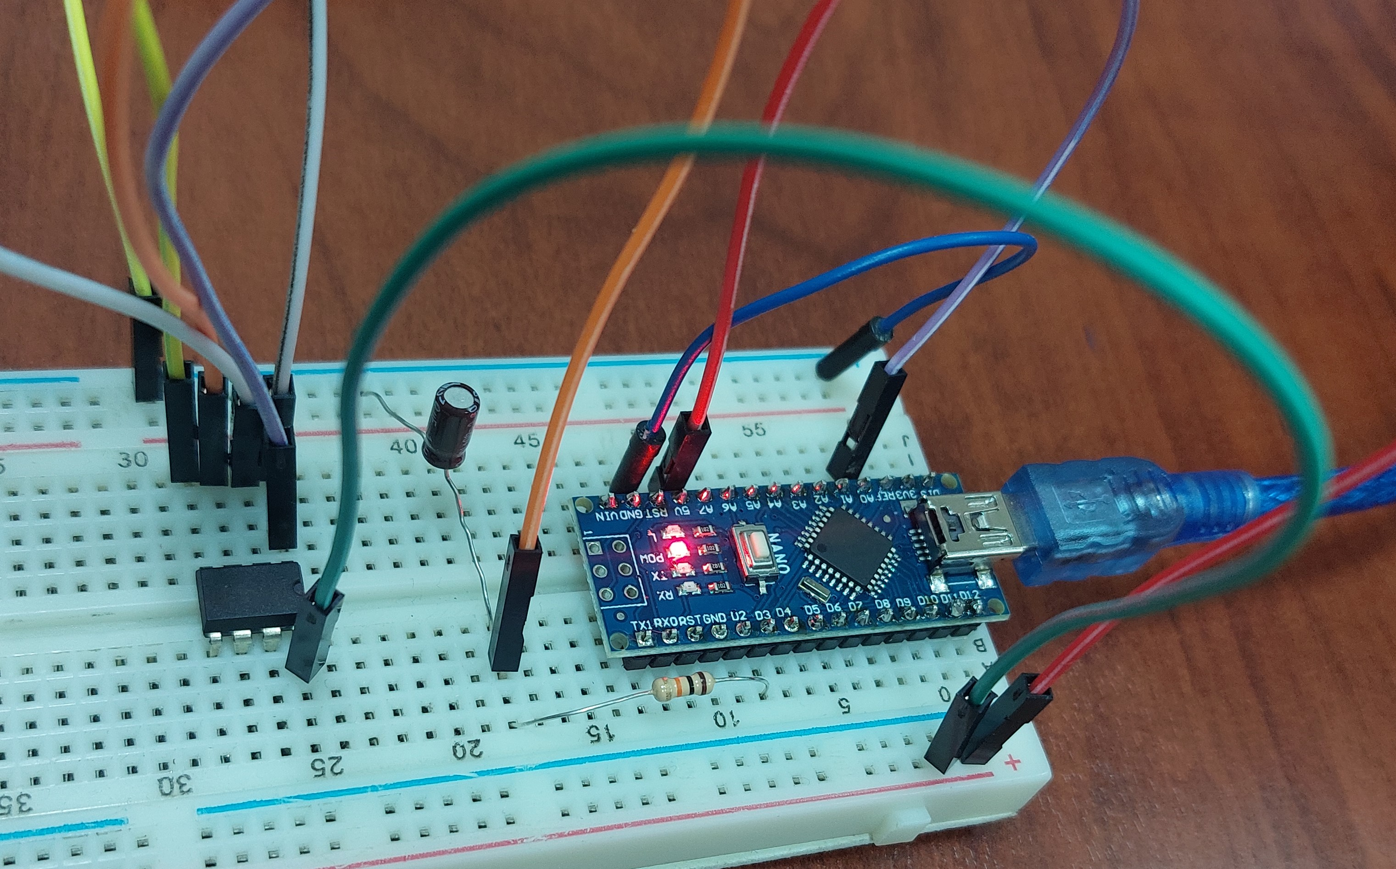

Slide 10
DEVRENİN BREADBOARD ÜZERİNDE KURULUMU
Son olarak entegrenin diğer bağlantıları yapılmıştır.
Çizimi verilen devrede opampın eksi ve çıkış ucu birbirine bağlı olduğu için, breadboard üzerinde entegrenin 1. ve 2. bacağı beyaz kablo ile birbirine bağlanmıştır.
Aynı zamanda çizimi verilen devrede opampın çıkış ucu ‘Arduino Nano’ kartının A0 pinine bağlı olduğu için, breadboard üzerinde mor kablo ile entegrenin 1. bacağı ‘Arduino Nano’ kartının A0 pinine bağlanmıştır.
Çizimi verilen devrede direncin bir bacağı, kapasitörün + bacağı ve opampın + bacağı birbirine bağlı olduğu için, breadboard üzerinde turuncu kablo ile bu bağlantı yapılmıştır.

Slide 11
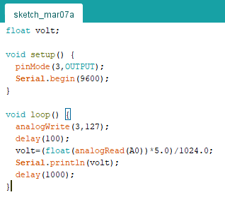
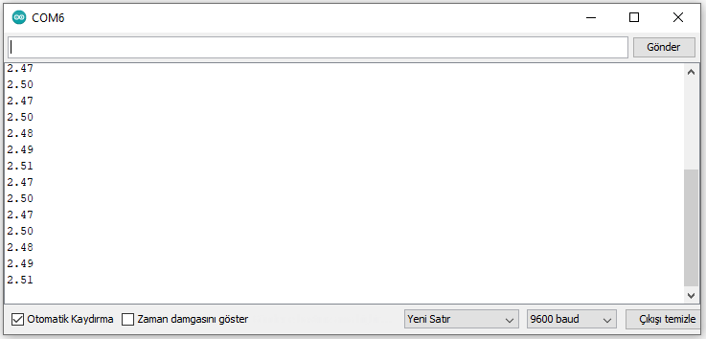
DEVRENİN ÇIKIŞ VOLTAJININ BULUNMASI
Kurulumu verilen devrede çıkış voltajını bulmak için yazılacak kod ve kod çıktısı aşağıda verilmiştir.
Kullanılan kapasitör ve direnç değerine göre alınan sonuç değerleri farklılık gösterebilir.
analogWrite() => 0-255 arasında değer alır.
analogRead() => 0-1024 arasında çıktı verir.

Slide 12
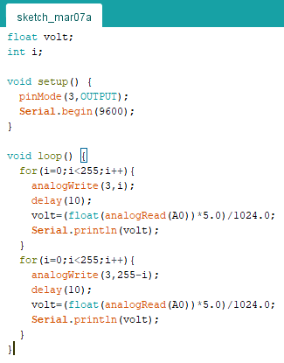
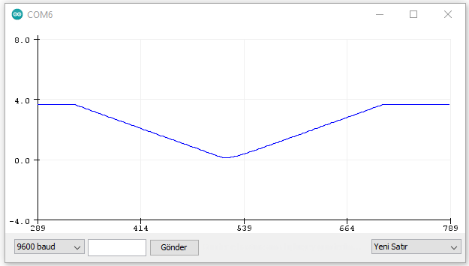
DEVRENİN ÇIKIŞ SİNYALİNİN ELDE EDİLMESİ
Çıkış sinyalinde 4 volt’u göremememizin sebebi, entegrenin çıkış geriliminin besleme geriliminden yaklaşık olarak 1 volt daha düşük olmasıdır. Bundan dolayı sinyali belirli bir müddet düz çizgi olarak alırız. Harici güç kaynağı kullanılıp 10 volt ile devre beslenirse istenilen sonuç alınabilir.

Slide 13
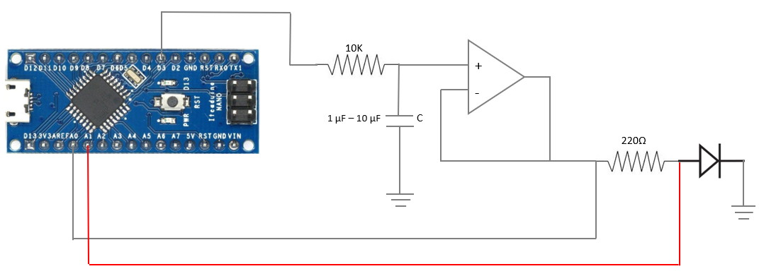
DİYOT DENEYİ
Çizimi verilen bu devrede ek olarak,
1 adet 220Ω değerinde direnç,
1 adet diyot,
kullanılmıştır.

Slide 14
DİYOT DENEYİ
Sağlam bir diyotun doğru polarmada üzerinden bir akım geçer ve diyot uçlarında bir gerilim düşümü olur. Diyotun akım geçirmeye başladığı gerilim değeridir. Bu gerilim ‘Arduino Nano’ kartı yardımı ile okunabilir. Bu gerilimin değeri silisyum diyotlarda yaklaşık “0,6Volt- 07Volt” germanyum diyotlarda yaklaşık “0,1Volt-0,3Volt” tur. Bu değer ölçülerek diyotun karakteristiği bulunabilir.

Slide 15
DİYOT DENEYİ
Bir önceki devrede bulunan çıkış voltajı ve çıkış sinyali, diyot eklenerek elde edilmiş yeni devrede diyota giriş voltajı ve giriş sinyali olmuştur.

